Slide 1

Resultados del estudio piloto CASE Insights en Filantropía, América Latina en colaboración con
noviembre 2025
Notes:
FLEMING

Slide 2
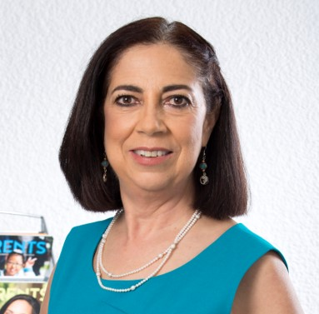
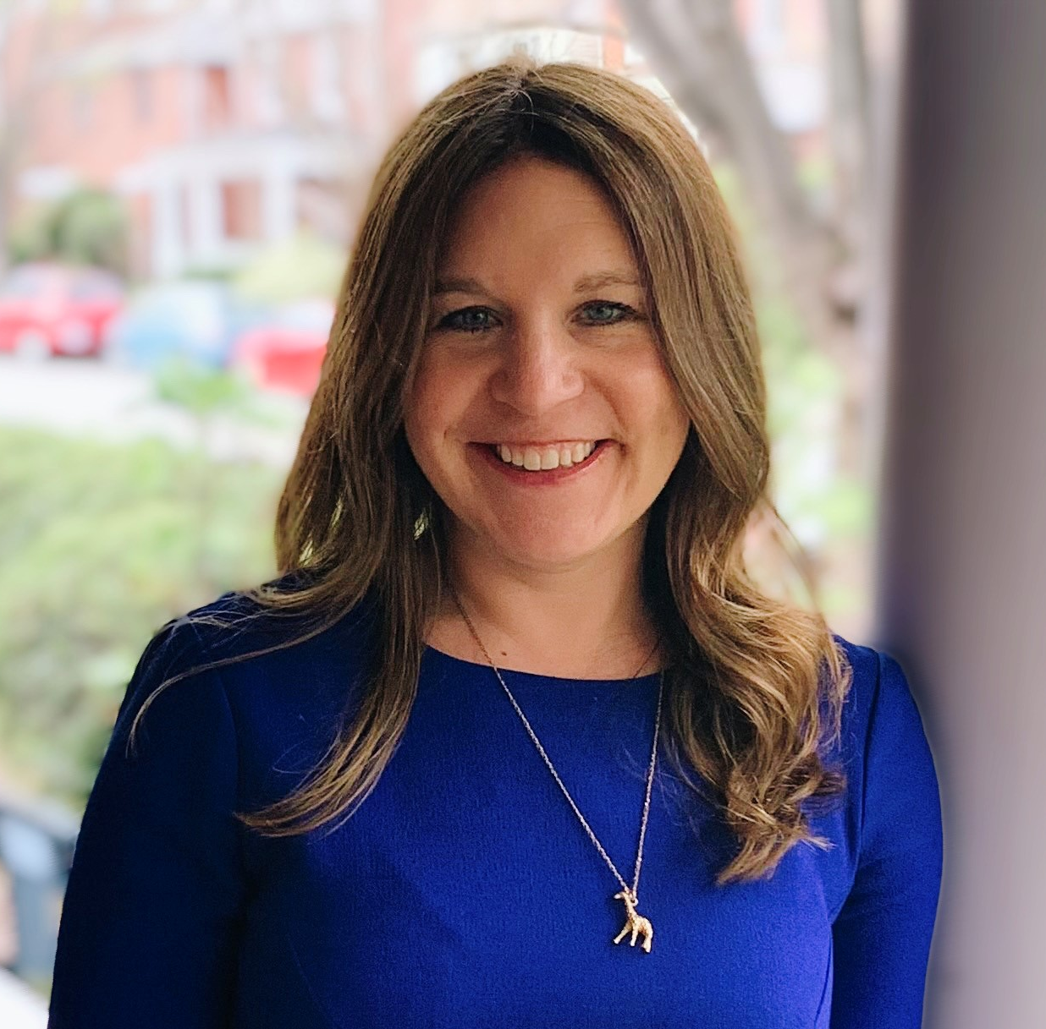
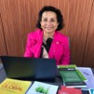
El Equipo de CASE:
Angélica Careaga
Directora ejecutiva, CASE América Latina
Jenny Cooke Smith
Directora ejecutiva, CASE Insights
Laura Arias
Gerente, Servicios a los Miembros
Notes:
Ask everyone to introduce themselves
Buenos dias – Me llamo Jenny Cooke Smith y soy la directora de un gropo que construye soliciones para los miembros usando los “benchmarking” datos. Nuestro objetivo es traer valor a ustedes en la forma de estrategias basadas en datos. Estoy muy emocianda estar acqui con ustedes hoy en Puebla. Es un momento muy importante para CASE porque el plan a contruyendo el benchmarking de filantropia en Mexico ha sido un sueno hace mucho tiempo. Gracias al apoyo muy generoso de Santander y Arturo – estamos acqui! Ustedes son un parte de un grupo invitado que puede hacer algo muy importante para America Latina.
Una nota – la mayor parte de la presentación será en ingles con traducción a espanol. Pero si hablan ustedes mas despacio, quiseria tratar. Bueno – voy a pedir a Angelica que nos platicque sobre CASE

Slide 3
CASE
Council for Advancement and Support of Education
Es una asociación internacional, sin fines de lucro, que tiene como misión impulsar la educación para transformar vidas y a la sociedad en su conjunto.
Es una de las asociaciones educativas más grandes del mundo con más de 3,000 instituciones de educación superior y escuelas internacionales, agrupando 97,000 profesionales de 80 países.
Impulsa el éxito de sus instituciones promoviendo el Avance Institucional, que crece la reputación, fortalece las relaciones y la vinculación, e incrementa los ingresos, favoreciendo la actuación eficiente y con integridad de quienes colaboran en esas áreas.
Council for Advancement and Support of Education © 2022

Slide 4
CASE es GLOBAL
CASE Europa, con sede en Londres
Building Philanthropy Benchmarks for México
Estados Unidos y Canadá, con sede en Washington D.C.
Medio Oriente con sede en Singapur
América Latina, con sede en la Ciudad de México
África con sede en Londres
Asia Pacifico, con sede en Singapur
Find more maps at slidescarnival.com/extra-free-resources-icons-and-maps

Slide 5
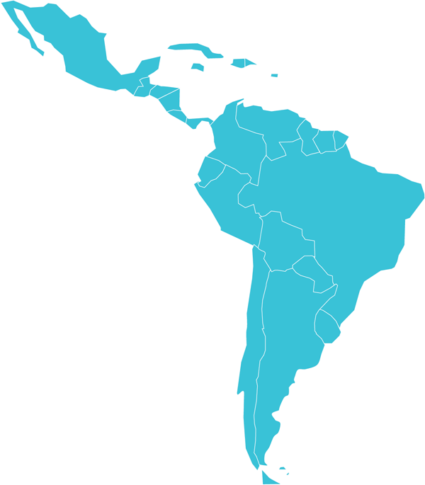

CASE América Latina tiene 114 miembros
85 Universidades
25 Escuelas internacionales
2 Instituciones técnicas
2 Asociación

Slide 6
La Agenda de hoy:
¿Qué es CASE Insights?
5 Puntos Claves del piloto
¿Qué tenemos que hacer?
Notes:
Remove for short version
Bueno –
Toda’s presentation will consist of three parts – we will begin to discussing more about CASE Insights and the resources available to your institutions as members. We will then discuss in detail the two year pilot in partnership with Santander, with specific next steps for you.

Slide 7
CASE Insights
Los datos: Las encuestas de benchmarking anuales de CASE se realizan a nivel mundial para obtener mayor claridad sobre las tendencias en el panorama del avance institucional.
El Reporte de Estándares Globales de CASE, proporciona un conjunto común de definiciones para los profesionales del avance institucional en todo el mundo.
Investigación: análisis temático sobre los temas más relevantes en materia de avance social en la actualidad, gracias al apoyo de financiadores y socios educativos.`
Notes:
Research: topical analysis on the most relevant issues in advancement today, made possible by funders and educational partners.

Slide 8


Las Encuestas de Benchmarking de CASE
Philanthropy (Australia & New Zealand)
Philanthropy (Canada) with CCAE
Philanthropy (UK & Ireland)
Voluntary Support of Education (US)
Philanthropy (Latin America
New
Philanthropy Independent Schools (U.S.) with NAIS
.
Philanthropy International & Independent Schools
(outside U.S.)
New
Alumni Engagement (Global)
Campaigns with Marts&Lundy (Global) New
Notes:
Remove for short version
CARA

Slide 9
Sobre el Programa Piloto de 2 años, en colaboración con Santander Universidades
El año 1:
  Aprendizaje bidireccional sobre los Estándares de CASE y las prácticas de procuración de fondos en la región en un taller posterior al Congreso.
  Se impartió un curso introductorio (en español) sobre los Estándares de CASE para cualquier profesional del avance institucional.
  El año 2:
  Se realizó una encuesta piloto en línea con los Estándares de CASE que incorporaba los aprendizajes clave del primer año. Los resultados se compartieron en el taller del segundo año y se debatieron entre los participantes.
  El mes que viene se publicará un "white paper", con el objetivo, entre otros, de generar entusiasmo en la región y fomentar la participación.
Notes:
Hace dos años, CASE inició un proyecto piloto con el objetivo de crear una encuesta anual de referencia filantrópica para América Latina. En ambos años, CASE Insights (tanto de pago como voluntario) organizó un taller después del Congreso. El primer año fue una oportunidad para enseñar y aprender: se formó a los participantes en los Estándares de CASE y se aprendieron las diferencias regionales, los matices y las prácticas que sirvieron de base para la encuesta lanzada en el segundo año. Esta presentación se centrará en cinco conclusiones clave de la encuesta piloto.
Two years ago, CASE begin a pilot project with a goal of building an annual philanthropic benchmarking survey for Latin America. In both years, CASE Insights (both paid and volunteer) ran a workshop after Congreso. Year 1 was an opporunity to teach and learn - training participants on CASE STandards and learning about regional differences, nuances and practices that informed the survey launched in Year 2. this presentation will focus on 5 Key Takeaways from the Pilot Survey

Slide 10
¿Por qué realizar un Benchmarking?
Justificar la inversión global en Avance Institucional.
Argumentar cómo ampliar su programa.
Identificar las fortalezas de su programa (y cómo puede reproducirlas).
Identificar áreas de oportunidad y enfoque.
Contar con información cuantitativa y análisis del efecto de sus estrategias en las tendencias año por año.
Comprender su institución en el contexto de sus homólogas y de las tendencias educativas mundiales.
Transparencia y rendición de cuentas relacionadas con la profesión.
Revisar y reforzar los sistemas y procesos.
Aprender unos de otros.
Notes:
Can also talk about investments here . . . (transparency)
Justify overall advancement investment
Make the case for how to expand your program
Identify strengths in your program (and how you can replicate)
Find areas for opportunity and focus
Quantitative insight on how your strategies effect year over year trends
Understand your institution in the context of specific peers as well as global education trends
Transparency and accountability for the profession
Review and strengthen systems and processes
Learn from one another

Slide 11
5 Puntos Clave
El programa piloto fue un éxito y permitirá a CASE lanzar una encuesta anual de benchmarking para esta región
La procuración de fondos es una maratón: existe una correlación entre los fondos recibidos y la antigüedad de la oficina de procuración de fondos.
Las donaciones individuales representan una parte mayor de los fondos recibidos de lo previsto, en comparación con otras regiones.
La misión es fundamental para el resultado de la procuración de fondos, como se ha visto con el éxito en la procuración de fondos para estudiantes y programas sociales.
Aún se necesita inversión y colaboración para que las universidades maximicen los fondos filantrópicos recibidos.
Notes:
Y Acqui Son los cinco puntos clave.
The Pilot was a success and will allow CASE to launch a core benchmarking survey for this region.
Fundraising is a marathon: there is a correlation between funds received and the age of the fundraising office.
Individual giving represents a larger portion of Funds Received than anticipated, when compared to other regions.
Mission is at the heart of fundraising performance, as seen with success in raising money for students and social programs.
Investment and collaboration is still needed, for universities to maximize philanthropic dollars received.
El programa piloto fue un éxito y permitirá a CASE lanzar una encuesta anual de referencia para esta región.●La procuración de fondos es una maratón: existe una correlación entre los fondos recibidos y la antigüedad de la oficina de procuración de fondos.●Las donaciones individuales representan una parte mayor de los fondos recibidos de lo previsto, en comparación con otras regiones.●La misión es fundamental para el resultado de la procuración de fondos, como se ha visto con el éxito en la procuración de fondos para estudiantes y programas sociales.●Aún se necesita inversión y colaboración para que las universidades maximicen los fondos filantrópicos recibidos.

Slide 12
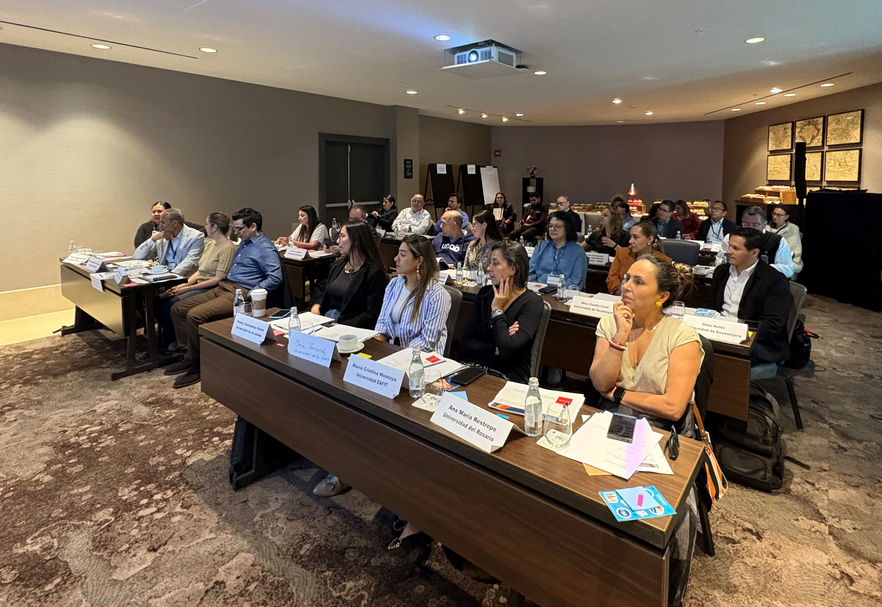
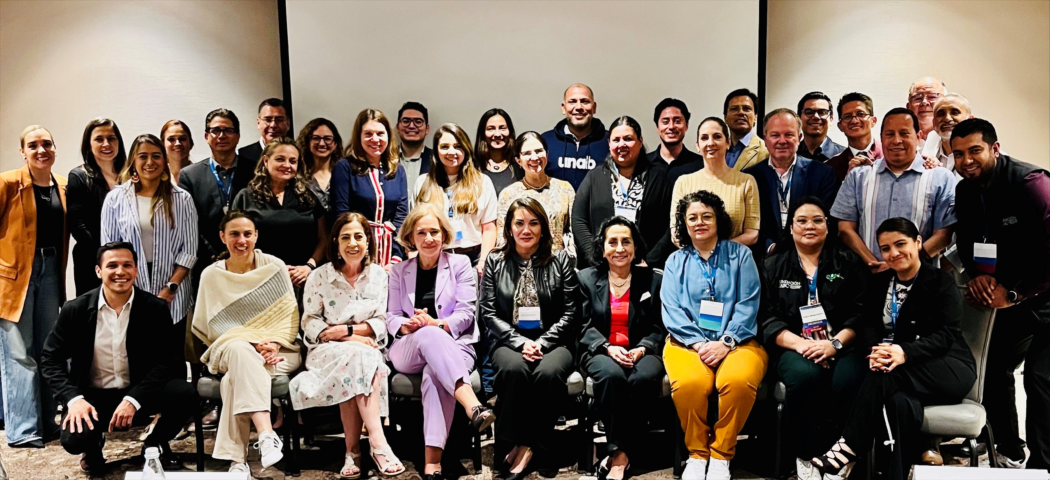
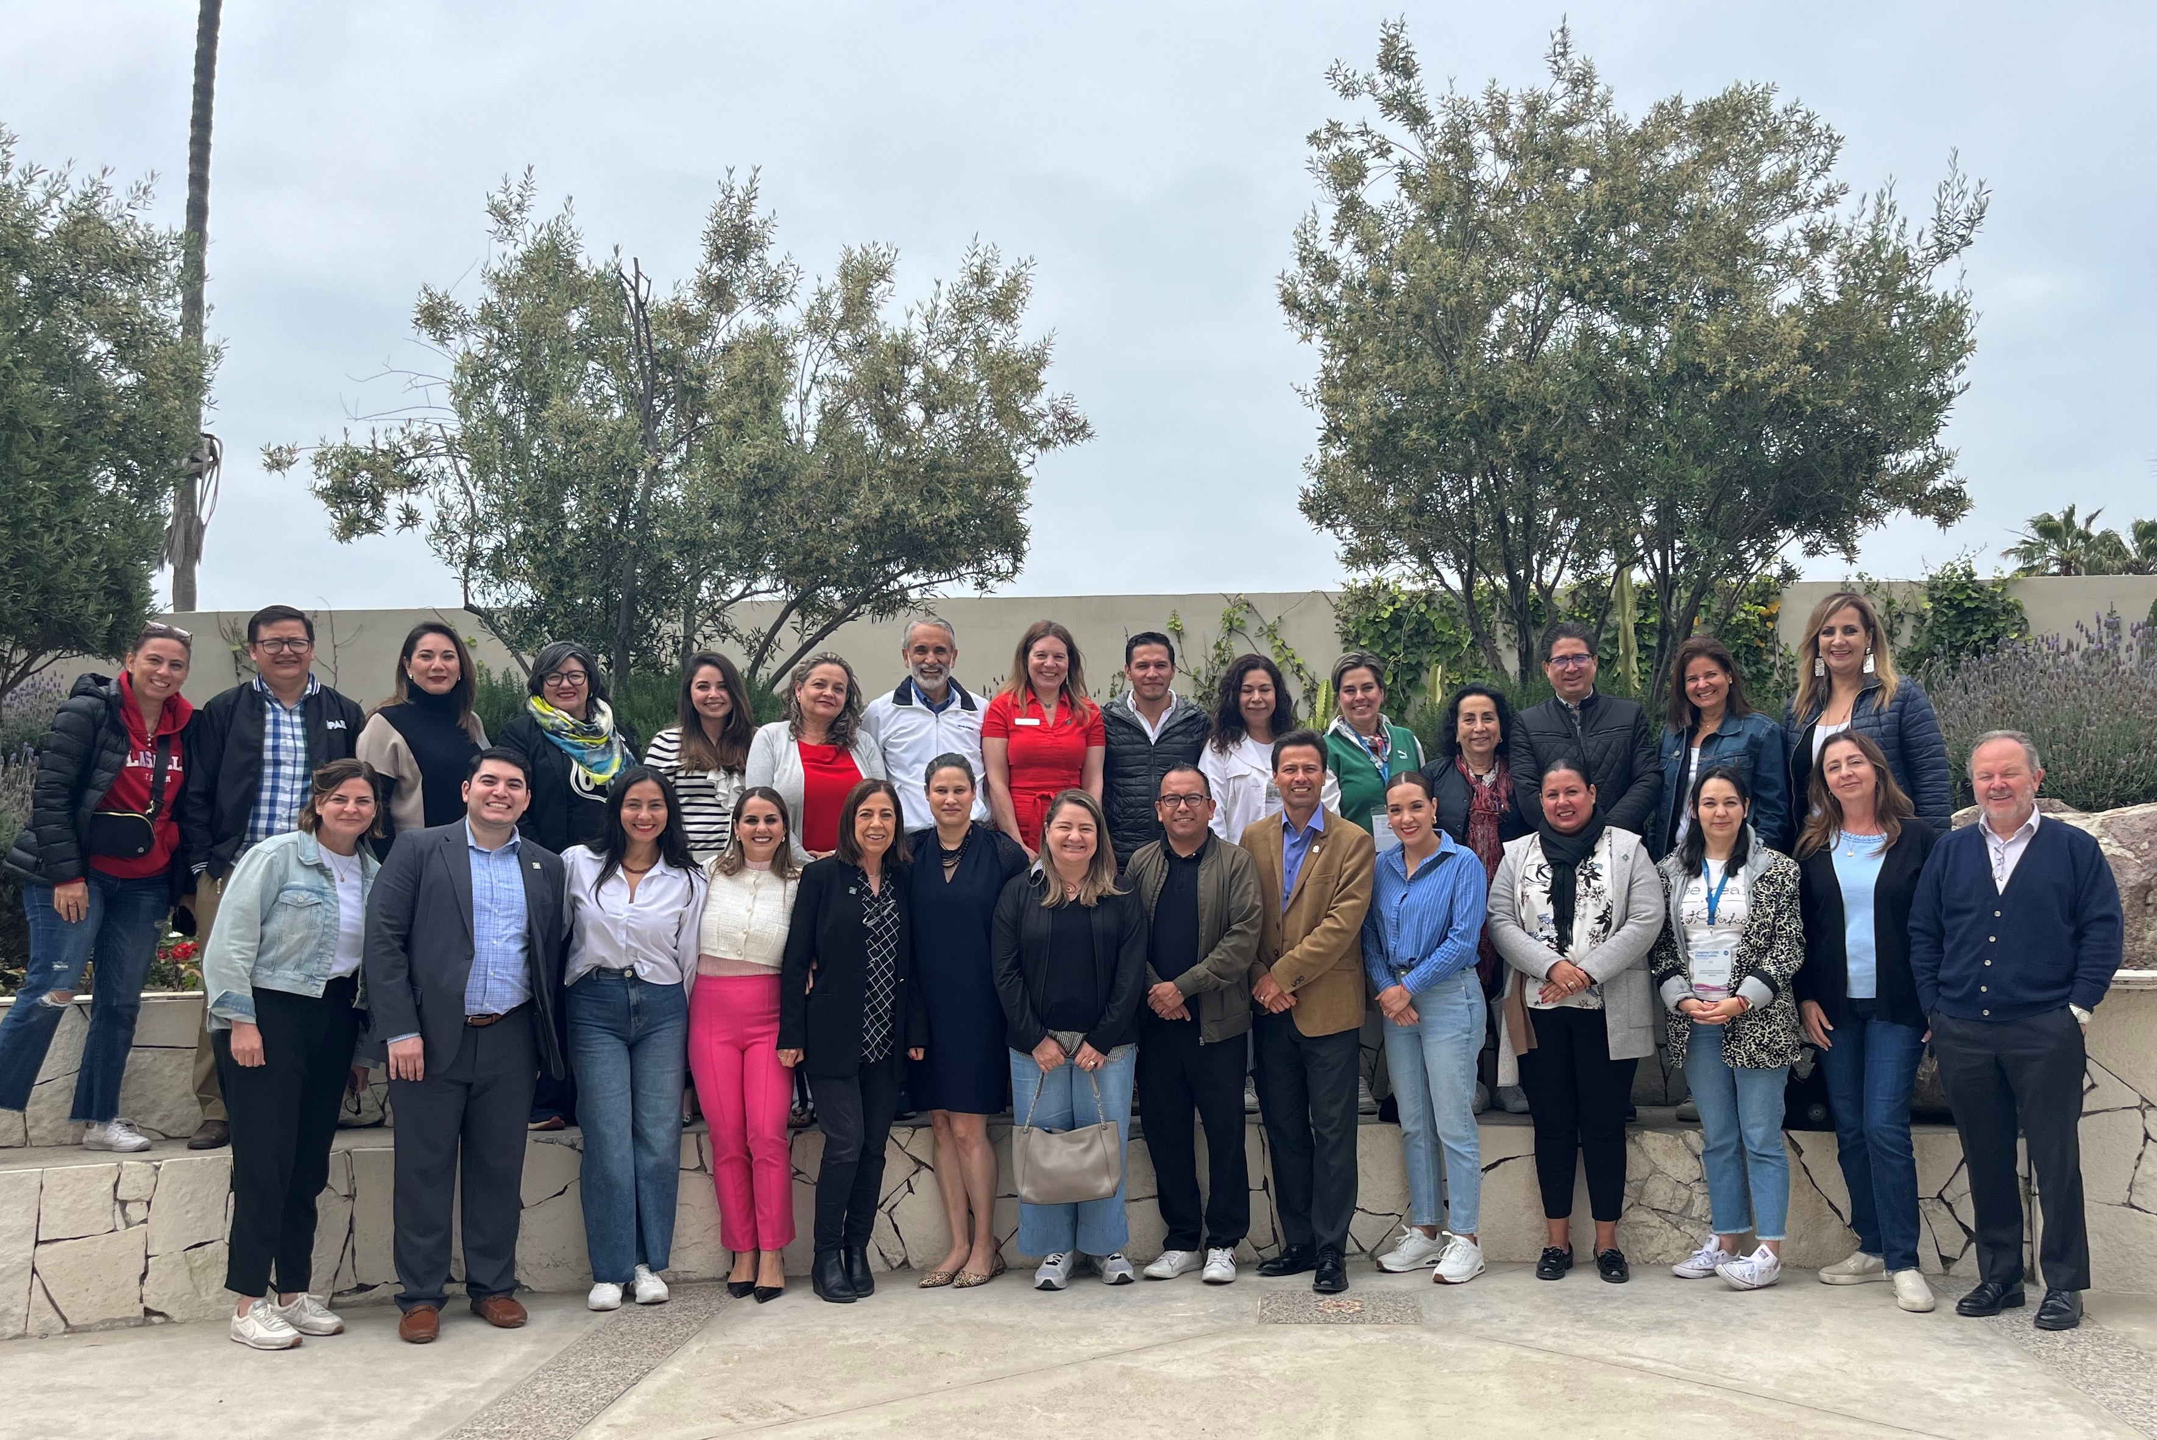
1. El programa piloto fue un éxito y permitirá a CASE lanzar una encuesta anual de benchmarking para esta región.
Lima, 2025
Ensenada, 2024
Lima, 2025
Notes:
Now, we are ready to transition from a pilot to an annual benchmarking survey that will be available to Higher education instituitons in the region. This would not be possible without the incredible support and passion from the participants, the partnership with Santander, and leadership from CASE Latin America. On a personal note, this has been one of the best experiences in my career. I am grateful for meeting so many wonderful new friends from this region.
Ahora estamos listos para pasar de una encuesta piloto a una encuesta de benchmarking anual que estará disponible para las instituciones de educación superior de la región. Esto no sería posible sin el increíble apoyo y la pasión de los participantes, la colaboración con Santander y el liderazgo de CASE Latinoamérica. A título personal, esta ha sido una de las mejores experiencias de mi carrera. Estoy muy agradecida por haber conocido a tantos nuevos amigos maravillosos de esta región.

Slide 13
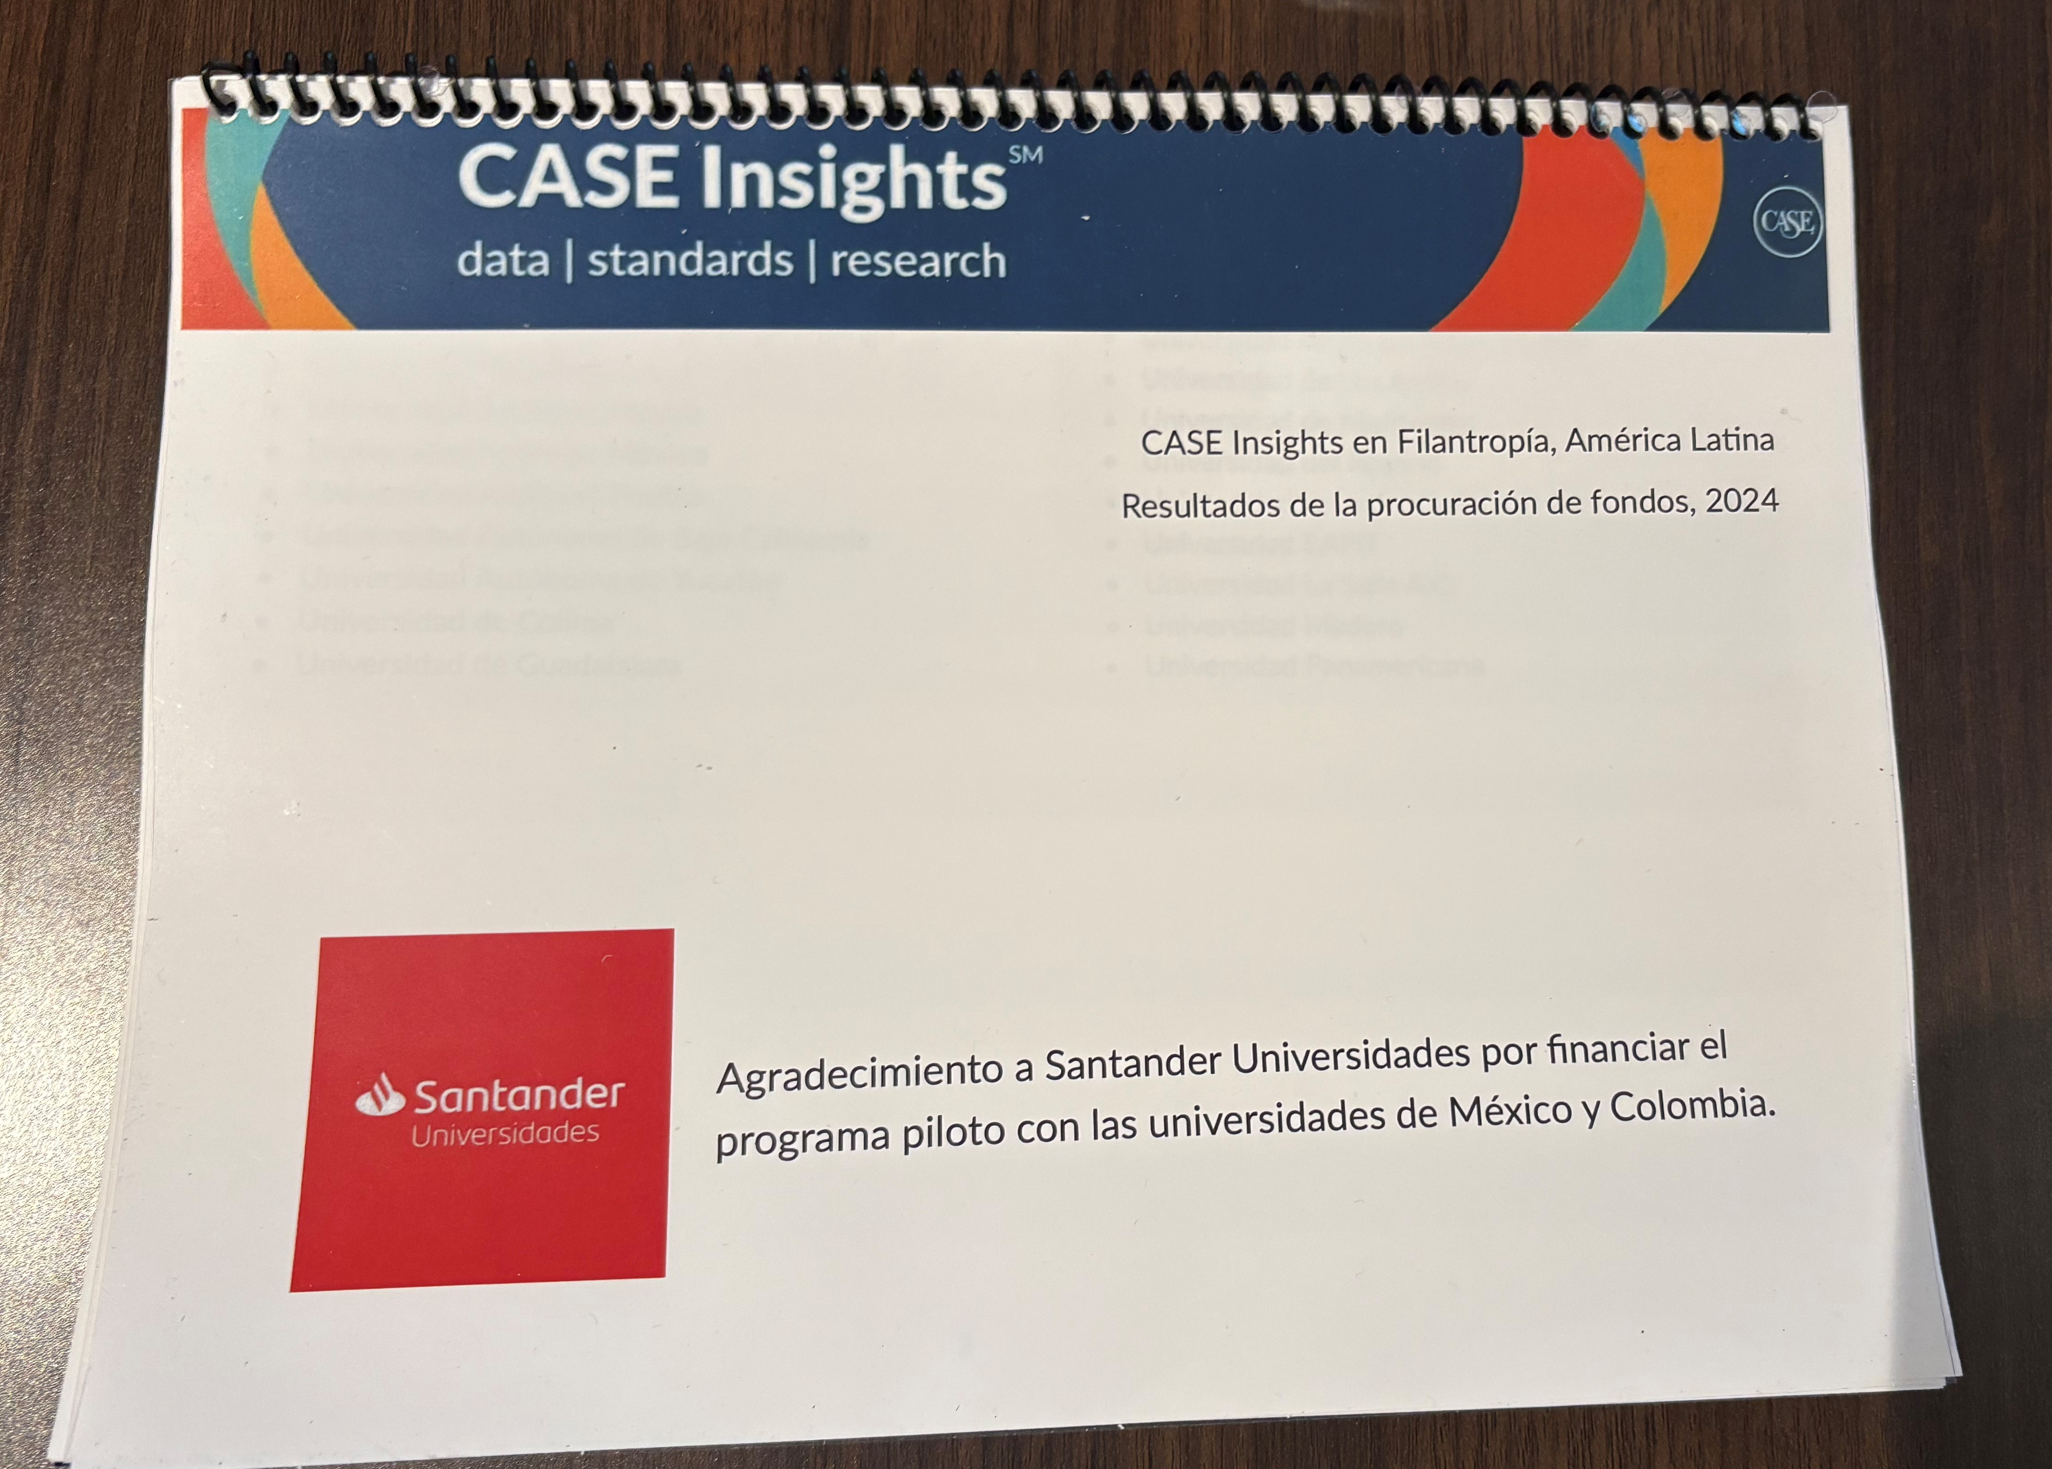
Instituciones participantes en la encuesta piloto
Privada:
Instituto Tecnológico Autónomo de México
Sistema CETYS Universidad
Universidad Anáhuac Mayab
Universidad Anáhuac México
Universidad Anáhuac Puebla
Universidad Autónoma de Bucaramanga
Universidad de las Américas Puebla
Universidad de los Andes
Universidad de Monterrey
Universidad del Rosario
Universidad del Valle de Puebla S.C.
Universidad EAFIT
Universidad La Salle A.C.
Universidad Madero
Universidad Panamericana
Pública
Universidad Autónoma de Baja California
Universidad Autónoma de Yucatán
Universidad de Guadalajara
Universidad de Guanajuato
Notes:
We invited 24 universities in Mexico and Colombia to take part. Ultimately 19 were able to submit responses to the pilot survey and are listed here. In the meeting in Lima this year, we reviewed the report of findings, discussed how to use results, and gathered some challengers and barriers – which will be shared latter in this presentation. One very important measure of success though, was that universities who submitted results, did so in line with CASE Global reporting standards. We like to think of this work as globally consistent and regionally relevant. The regional relevance will become apparent as we further explore the key takeaways.

Slide 14
Filantropía en Educación
es el acto voluntario de proporcionar ayuda financiera privada a instituciones educativas sin ánimo de lucro.
"Para ser categorizado como filantropía de acuerdo con los estándares CASE, dicho apoyo financiero debe ser proporcionado con el único propósito de beneficiar la misión de la institución y su impacto social, sin la expectativa expresa o implícita de que el donante reciba algo más que reconocimiento y agradecimiento como resultado de dicho apoyo."
CASE Global Reporting Standards Powered by CASE Insights℠
Notes:
OK I have one more fundamental definition to share with you. And that is ensuring we all mean the same thing when we say “filantropia en educacion”. Esto es tan importante que voy a leer un parte para ustedes.
Es volunatrio
Privada – no government support Y
Para contar como filantropia –
El apoyo financiero debe ser proporcionado con el unico prosito de beneficiar la mission sin la expectative expresa o implicitic
Talk about other revenue that is important and may be part of the work you do (or your advancement teams do) but it does not count in this bucket.

Slide 15
Dos perspectivas en Procuración de Fondos
Fondos Recibidos
Nuevos Fondos Comprometidos
Medida del dinero en el banco. Los fondos recibidos son el dinero y los bienes recibidos durante el año de referencia.
Mide el impacto de los esfuerzos de procuración de fondos. Nuevos fondos y bienes comprometidos en el año del informe.
Nuevas promesas o donaciones periódicas.
Nuevos legados (donantes mayores de 65 años)
Donaciones directas (no asociadas a una promesa)
Donaciones directas (no asociadas a una promesa)
Pagos de promesas de donativos recibidos
Legados/Testamentos recibidos
Notes:
Funds Received
New Funds Committed

Slide 16
Sobre la encuesta piloto
Sobre su institución
Nuevos fondos comprometidos
Fondos recibidos
Inversión en avance institucional
Otros fondos (no incluidos en la filantropía en educación)
Sections in bold are used in the initial white paper and shared data.
Notes:
The pilot survey collected results in the sections noted here. Today focus on FR – NFC will be a future data collection focus for the full picture of results.

Slide 17
Transición a una encuesta benchmarking anual
Tras recopilar con éxito los resultados de las 19 universidades, CASE está lista para lanzar una encuesta anual de benchmarking de filantropía para la región:
  La participación se amplió a cualquier institución de educación superior miembro de CASE en la región (hay una encuesta separada disponible para las escuelas).
  Recopilar los datos de marzo a mayo y presentar los resultados en septiembre.
  Explorar formas de seguir ofreciendo evaluaciones comparativas presenciales a los miembros participantes una vez analizados los resultados.
Notes:
By successfully collecting results from the 19 universities, CASE is ready to launch an annual philanthropic benchmarking survey for the region:○Participation expanded to any CASE member higher education institution in the region (a separate survey is available to schools)○Collect data March – May with findings in September○Exploring ways to continue to offer in-person benchmarking for participating members once results are analyzed.
Mention will still be open in Congreso – opportunity to build excitement and recruit participants.

Slide 18
2. La procuración de fondos es una maratón: existe una correlación entre los fondos recibidos y la antigüedad de la oficina de procuración de fondos.

Slide 19
Fondos recibidos, tipo de institución
en dólares estadounidenses
Notes:
Sharing in US Dollars
Everything is FY24, January-December
Primarily showing Medians as the mid-point. Most useful for comparison benchmarking – above – keep it up! Below – was it my focus? Potential for change.

Slide 20
Los fondos recibidos están correlacionados con la duración del programa de procuración de fondos.
6 universidades
9 universidades
4 universidades
Notes:
Perhaps the key measure from the study is an unsurprising, but deeply important quantifiable concept. Fundraising is a relationship, not a transactional business. Six universities that began fundraising in 2000 or earlier report a median of $1.31 million raised; nine universities that started between 2001 and 2020 report a median of $680,000; and four universities that launched fundraising efforts in 2020 or later report a median of $150,000.
Rich - would love your guidance on showing millions as a figure or shortening as you see here.

Slide 21
Fondos recibidos, número de donantes
La mediana, número de donantes
Notes:
While Funds Received provide a snapshot of philanthropic success, donor counts provide insight into the maturity and sustainability of fundraising programs. A larger and more diverse donor base often signals broader engagement and reduces the risk associated with relying on one or two large donations. This measure also reveals notable differences between institution types: private institutions report a median of 753 donors, while public institutions report a median of just 117.5, highlighting disparities in donor cultivation and program development across the sector.

Slide 22
3. Las donaciones individuales representan una parte mayor de los fondos recibidos de lo previsto, en comparación con otras regiones.
Notes:
And this was perhaps the point of the taller where people audibly gasped. Let’s go review the results.

Slide 23
Fondos Recibidos por Tipo de Donante, promedio
Notes:
Perhaps the most surprising takeaway from the pilot project is the significant proportion of philanthropic revenue coming from individuals. Data show that 42% of all funds received and 80% of donors are individuals—more closely resembling patterns seen in the United States than in other global regions (see Figure 10). In the U.S., where university fundraising programs are long-established and philanthropy plays a key role in bridging funding gaps, strong individual donor support is often considered a marker of program maturity and success.
This success among individual donors in Latin America may be rooted in decades of strategic alumni engagement. Many universities in the region have prioritized alumni relationships through career services, experiential offerings, and networking opportunities. The care and investment in alumni communities now appear to be manifesting in philanthropic outcomes.
At the same time, institutional support from foundations remains limited. For example, one analysis found that over a decade, the Gates Foundation directed just $24 million to Latin American universities, compared to over $2 billion to European institutions. While this highlights a gap in foundation funding, it also underscores the opportunity: awareness of philanthropy in higher education is growing, and the field—though still nascent—is gaining momentum across the region. This makes it an ideal moment to establish benchmarks, share best practices, and support the development of fundraising programs as the culture of giving continues to take root.

Slide 24
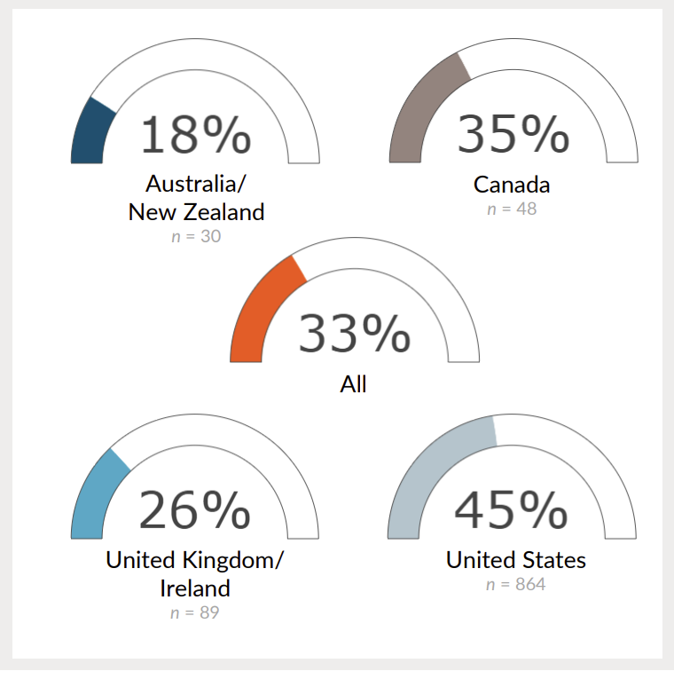
Comparación con otras regiones: porcentaje de apoyo de los individuos
42%
Latin America

Slide 25
Fondos recibidos, por tipo de donante ($)
Cada barra suma el 100%.
Notes:
Shown in order from oldest to youngest fundraising programs

Slide 26
Fondos recibidos por donante, egresados (Promedio)
 | Privada | Pública | Todo
n | 14 | 2 | 16
Mínimo | $ 35.30 | $ 138.15 | $ 35.30
Máximo | $ 6,242.95 | $ 1,014.09 | $ 6,242.95
Mediana | $ 214.21 | n/a | $ 214.21
Promedio | $ 1,020.38 | n/a | $ 964.84
Notes:
FR per alumni donor
Explain only two public institutions.

Slide 27
Comparación con otras regiones: fondos recibidos por donante, egresados
 | La Mediana (FR por donante, egresado | Tamaño de la muestra
América Latina | $214 | 16
Estados Unidos | $ 1,417 | 747
Canadá | $ 1,079 | 35
Reino Unido/Irlanda | $ 1,212 | 79
Australia/Nueva Zelanda | $ 1,015 | 30
Notes:
The median funds received per alumni donor in Latin America ($214) are notably lower than in other regions. This is influenced not only by the relative youth of fundraising programs, but also by the younger median age of the population and broader economic factors. Despite these differences, Latin American universities are engaging a high proportion of individual donors—a pattern more typical of mature fundraising markets. As fundraising programs and alumni cohorts continue to mature, and as economic capacity grows, there is significant potential for increases in average donation size and overall philanthropic revenue.

Slide 28
4. La misión es fundamental para el resultado de la procuración de fondos, como se ha visto con el éxito en la procuración de fondos para estudiantes y programas sociales.

Slide 29
Fondos recibidos, por Objetivo ($), promedio
Notes:
“Purpose” reflects the donor’s intent regarding the use of funds. CASE regional philanthropy surveys often reveal similar overarching purposes for donations—such as supporting students, research, or capital—but the specific categories used to describe these purposes can vary across regions. In the first year of the Latin America pilot, one area where institutions clearly stood out was in raising funds for social programs. Given that social impact is deeply tied to the mission of many universities in the region, it was important to capture this as a distinct category in the survey. This emphasis on social programs not only highlights the unique priorities of Latin American institutions, but also demonstrates how philanthropic support is closely aligned with institutional missions and community needs.
Purpose categories are defined as:
Unrestricted: Funds received without any restrictions on their use by the donor or donors.
Student Financial Aid and Experience: Funds that the donor has restricted for student financial aid and/or experience. This includes both need-based and merit-based scholarships, student awards and prizes, and contributions made in support of student work-study arrangements.
Faculty/Staff Support: Funds that the donor restricts for use in a specific academic division of the university, but on which no other restrictions have been imposed, or that the donor has restricted for faculty and staff salaries and benefits, or that the donor has restricted for academic support services, such as academic advising or skills tutoring. This includes funds received to finance sabbaticals and other professional leave for university employees.
Capital: Funds that the donor restricts for the purchase, construction, or renovation of buildings and other facilities, land, and equipment.
Research: Funds that the donor allocates to research. This category includes philanthropic grants for individual and/or project research, as well as grants for research institutes and centers, including payments processed through such centers. It may include private money received from both private and public universities and nonprofit organizations.
Social Impact: Funds that the donor allocates to social programs or social benefits. This includes donations aimed at supporting initiatives such as poverty alleviation, improving education, providing healthcare, and other social protection programs.
Other: Any funds received that are not accounted for in any of the above categories.
Social engagement: gifts restricted for social impact giving designation that is unique to this region
National development: Ex: "A project called Utopia" from Universidad de La Salle (CO) featured in CASE Currents is a prime example
Institutional autonomy: the autonoma in many of the university names
Access and Equity: we captured govt subsidies in the survey and they are significant
Research and the "third mission": Latin American universities historically emphasized teaching and basic research, often with less focus on commercialization, tech transfer, or industry partnerships compared to U.S./European counterparts. In recent years, universities in the region have been asked to take on a direct role in economic and social development — e.g., entrepreneurship hubs, innovation parks, community partnerships, and public policy engagement It frames philanthropy as a tool that goes beyond internal budgets to advance institutional social impact.

Slide 30
Fondos recibidos, por Propósito ($), promedio
Cada barra suma el 100%. Los datos se muestran en Fondos recibidos, de menor a mayor.
Notes:
Order of smallest to largest, Funds Recieved
“Purpose” reflects the donor’s intent regarding the use of funds. CASE regional philanthropy surveys often reveal similar overarching purposes for donations—such as supporting students, research, or capital—but the specific categories used to describe these purposes can vary across regions. In the first year of the Latin America pilot, one area where institutions clearly stood out was in raising funds for social programs. Given that social impact is deeply tied to the mission of many universities in the region, it was important to capture this as a distinct category. Purpose categories are defined as:
Unrestricted: Funds received without any restrictions on their use by the donor or donors.
Student Financial Aid and Experience: Funds that the donor has restricted for student financial aid and/or experience. This includes both need-based and merit-based scholarships, student awards and prizes, and contributions made in support of student work-study arrangements.
Faculty/Staff Support: Funds that the donor restricts for use in a specific academic division of the university, but on which no other restrictions have been imposed, or that the donor has restricted for faculty and staff salaries and benefits, or that the donor has restricted for academic support services, such as academic advising or skills tutoring. This includes funds received to finance sabbaticals and other professional leave for university employees.
Capital: Funds that the donor restricts for the purchase, construction, or renovation of buildings and other facilities, land, and equipment.
Research: Funds that the donor allocates to research. This category includes philanthropic grants for individual and/or project research, as well as grants for research institutes and centers, including payments processed through such centers. It may include private money received from both private and public universities and nonprofit organizations.
Social Impact: Funds that the donor allocates to social programs or social benefits. This includes donations aimed at supporting initiatives such as poverty alleviation, improving education, providing healthcare, and other social protection programs.
Other: Any funds received that are not accounted for in any of the above categories.

Slide 31
5. Aún se necesita inversión y colaboración para que las universidades maximicen los fondos filantrópicos recibidos.

Slide 32
Comparación con otras regiones: inversión de personal
 | La mediana: procuración de fondos ETC | Tamaño de la muestra
América Latina | 3 | 17
Estados Unidos | 9 | 181
Canadá | 13.5 | 35
Reino Unido/Irlanda | 7.9 | 81
Australia/Nueva Zelanda | 12 | 35

Slide 33
ETC dedicado a la procuración de fondos, por inicio del programa de procuración de fondos
Categoría | 2000 y antes | 2001-2020 | Después de 2020 | Todos
n | 6 | 9 | 3 | 18
Total | 43.2 | 41.0 | 2.8 | 87.0
Mínimo | 2.0 | 1.0 | 0.3 | 0.5
Máximo | 15.0 | 16.0 | 2.0 | 16.0
Mediana | 6.8 | 3.0 | 0.5 | 3.0
Promedio | 7.2 | 4.6 | 0.9 | 4.8

Slide 34
Brechas y Desafíos (identificados como parte del taller, 2025)
Acceso limitado a datos oportunos o completos
• No recibir información con prontitud
• Acceso incompleto a la información requerida
• Datos no integrados o no disponibles en el formato solicitado
• Falta de acceso a determinados datos financieros o administrativos
Silos institucionales y falta de confianza
Falta de claridad en las preguntas o instrucciones
Confusión interna sobre roles
• Falta de claridad sobre quién es responsable de reportar o capturar datos
• Desalineación entre las iniciativas de procuración de fondos y la presentación de informes institucionales (por ejemplo, unidades académicas que procuran fondos fuera de Avance Institucional)
Solicitudes de contexto (por ejemplo, ejercicios fiscales, tipos de cambio, tipos de donantes)
Incomodidad al compartir información entre áreas
Desconfianza por parte del liderazgo o la cultura institucional en torno a la transparencia
Los datos no se comparten incluso dentro de la misma institución o departamento
Guía poco clara para clasificar o reportar datos
Deseo de ejemplos e instrucciones más detalladas
Limitaciones de tiempo y recursos
Desajuste entre las solicitudes de encuestas y la capacidad disponible del personal
Presión debido a prioridades contrapuestas
Dificultad para dedicar tiempo a recopilar o verificar información
Notes:
Limited access
Silos institucionales y falta de confianza• Discomfort or hesitation in sharing information across areas
• Distrust from leadership or institutional culture around transparency
• Data is not shared even within the same institution or department
Lack of Clarity in Questions or Instructions
• Unclear guidance on how to categorize or report data
• Desire for examples and more detailed instructions
• Requests for context (e.g., fiscal years, exchange rates, donor types)
Time and Resource Constraints
• Difficulty dedicating time to gather or verify information
• Misalignment between survey requests and available staff capacity
• Pressure due to competing priorities
Internal Confusion Over Roles
• Lack of clarity around who is responsible for reporting or entering data
• Misalignment between fundraising efforts and institutional reporting (e.g., academic units fundraising outside advancement)

Slide 35
Recomendaciones para las universidades
Establecer protocolos internos para el intercambio de datos: fomentar la colaboración formal entre departamentos y designar enlaces responsables de datos.
Clarificar las responsabilidades internas: definir claramente las funciones relacionadas con la generación de reportes de datos y la atribución de la procuración de fondos.
Crear documentos internos de preguntas frecuentes y guías: utilizar temas comunes identificados (por ejemplo, definiciones del año fiscal, tipos de cambio) para elaborar la documentación interna.
Notes:
Build Internal Data Sharing Protocols: Encourage formal, cross-departmental collaboration and designate data liaisons.
Clarify Internal Responsibilities: Clearly define roles for data reporting and fundraising attribution.
Create Internal FAQs or Guidance Sheets: Use common issues raised (e.g., fiscal year definitions, exchange rates) to guide internal documentation.

Slide 36
Recomendaciones para CASE
Mejorar
Mejorar las instrucciones de la encuesta:
Proporcionar
Proporcionar materiales de orientación:
Adaptar
Adaptar el diseño de la encuesta:
Apoyar
Apoyar a las instituciones en la gestión del cambio:
Aclarar la terminología y las expectativas (por ejemplo, «fondos comprometidos», categorías de donantes)
Incluir ejemplos concretos y apoyos visuales
Breves videos explicativos sobre la lógica de la encuesta
Definiciones claras y un glosario de términos
Simplificar el lenguaje cuando sea posible
Permitir respuestas parciales o por niveles si los datos están incompletos
Ofrecer guías sobre la comunicación interna y la alineación de las partes interesadas
Reconocer las limitaciones de recursos y sugerir la presentación de reportes por fases
Notes:
Enhance
Enhance Survey Instructions:
- Include concrete examples and visual aids
- Clarify terminology and expectations (e.g., “committed funds,” donor categories)
Provide
Provide Orientation Materials:
- Short video walkthroughs of the survey logic
- Clear definitions and a glossary of terms
Adapt
Adapt Survey Design:
- Simplify language where possible
- Allow for partial or tiered responses if data is incomplete
Support
Support Institutions in Change Management:
- Offer guidance on internal communication and stakeholder alignment
- Acknowledge the resource constraints and suggest phased reporting

Slide 37
Oportunidades para la recopilación de datos en el futuro
Recopilación de nuevos fondos comprometidos y totales de los donantes mayores.
Perfeccionamiento del recuento de personal para facilitar la comparabilidad entre las distintas oficinas de avance institucional.
Creación de métricas iniciales de retorno de la inversión una vez que se haya perfeccionado el recuento de personal y los gastos y se hayan registrado adecuadamente los nuevos fondos comprometidos.
El manejo y evaluación de las donaciones en especie: seguirán figurando en la encuesta como opcionales, pero estos datos muestran que no son la vía para un crecimiento filantrópico significativo.
Sorteos: no forman parte de la filantropía en educación, pero se seguirán recopilando como «otros fondos» para conocer cómo se utilizan y comprender mejor los matices regionales.
Notes:
Collection of New Funds Committed and largest donor totals
Refinement of staff counts for comparability across advancement
Creation of initial ROI metrics once staffing counts and expenditures are refined and New Funds Committed is appropriately recorded
Addressing Gift-in-kind: will remain in the survey as optional but this data shows it is not the path to significant philanthropic growth.
Lotteries: not part of educational philanthropy but will still collect as “other funds” to learn how they are used and better understand regional nuances.

Slide 38
¿Qué sigue?¡
Necesitamos su liderazgo!Haga planes para que su universidad envíe los datos para la encuesta, que se abrirá en marzo de 2026.

